Slide 1


Notes:
Fakta om kristne i Kina (jf slides)
97 millioner kristne i Kina
To tredjedele tilhører uregistrerede og dermed ulovlige kirker
2018: Myndighederne begynder at håndhæve religiøse love langt mere konsekvent.
Kirker presses til at lade sig registrere, neddrosle aktiviteter – eller gå under jorden
Statsgodkendte kirker skal hænge kinesiske fag op og synge nationalsangen
Statsgodkendte kirker skal installere et overvågningskamera, og præstens prædiken godkendes af myndighederne
Bibelen omskrives i visse tilfælde for at stemme overens med statens værdier
Unge under 18 år har ikke adgang til de statsregistrerede kirker.
3-selv kirken
Den statsregistrerede kirke kaldes ”den 3-selv patriotiske kirke”. Det betegner de styrende principper i den statsligt godkendte kirke.
Selv-styrende = statslig kontrol over kirken.
Selv-finansierende = Økonomisk afhængig af staten
Selv-formerende = udbredelse i overensstemmelse med statens ideologi.
”Selv” står som antitese til ”imperalistisk”, altså udenlandsk indblanding. 3-selv kirken er Kinas forsøg på at tæmme og kontrollere kirken. (Læs mere i kapitel 6 i ’12 lektioner fra den forfulgte kirke’)
I de registrerede kirker må man acceptere, at præster udnævnes af staten, gudstjenester skal begynde med nationalsangen, og det kinesiske flag skal hænge i kirken. Unge under 18 år har ikke adgang til de statsgodkendte kirker. Præstens prædikener gennemgås også, og i nogle tilfælde skrives både den og bibelteksten om af myndighederne, så centrale passager “berigtiges” for at stemme overens med statens ideologi. Desuden kræver styret at der installeres et videokamera i kirken, så kirkens aktiviteter og kirkegængere overvåges. En præst bemærkede, at deltagerantallet ved gudstjenesten var faldet efter at et videokamera var blevet installeret i kirken.
Vilkårene for kristne i Kina
En ny lov fra 2024 regulerer religiøst indhold på internettet. Kun personer med tilladelse må dele religiøst indhold på nettet, invitere til gudstjeneste etc. Loven er en udfordring for de kristne: Den hindrer online evangelisation, og samtidig bliver ”åndelig næring” for den enkelte kristne mindre tilgængeligt, når prædikener og andet kristent materiale etc. fjernes fra internettet.
I Kina er det ikke ulovligt at sælge eller eje en bibel, men siden 2018 er det blevet forbudt at sælge bibler online. Man kan kun købe bibler og kristen litteratur gennem regeringskontrollerede organisationer (China Christian Council) og regeringskontrollerede kirker (den tre-selv patriotiske kirke).
I Kina er statens ene hånd en knyttet næve mod kristendommen, mens den anden hånd bruges til at håndfodre kirken og dermed tæmme den. Det er en metode, som også anvendes i socialistiske lande som Rusland, Vietnam og Laos, hvor man presser de religiøse samfund til at blive en del af det socialistiske samfund igennem lovgivningen eller opretter udvalg for religiøse anliggender for at monitorere religiøse samfund.
NUANCERING: Overvågningen, håndhævelse af de religiøse love og forfølgelsen af kristne varierer meget fra landsdel til landsdel. I nogle byer er overvågningen massiv, andre steder kan man som kristen leve mere frit. Indflydelsesrige personer og præster overvåges hårdt og har meget indskrænket frihed til fx at dele kristent indhold på nettet, mens ’almindelige kristne’ mere uproblematisk kan dele og sprede kristent indhold på nettet.
På grund af den massive overvågning og at myndighederne nu i stigende grad slår ned på store ”huskirker” er kirken nødt til at nedskalere og gå under jorden, dele sig i mindre grupper, så det er lettere at mødes. Dette øger behovet for nye ledere i kirken, som kan lede flokken.
For mange unge kinesiske kristne, der er vokset op i friere tider, føles det tiltagende pres som et chok. ”Forfølgelse var ikke et emne, der bekymrede kristne i Kina for blot få år siden. I dag er det helt anderledes. Almindelige kristne mærker presset, og mange af dem er ikke godt nok rustet. Derfor har Open Doors programmer og materialer, der er særligt udviklet til at forberede Kinas kristne på forfølgelse.” (Open Doors’ lokale partner i Yangyang.)
Bed for:
At kinesiske kristne udrustes til at møde forfølgelse og stå stærkt i stormen
Åndens visdom til de kristne, så de må finde kreative måder at fortsætte kirkens aktiviteter og til at forkynde evangeliet for deres landsmænd.
At oprejse nye ledere af huskirker, når store kirker må dele sig og gå under jorden.
Gabet mellem generationerne i kirken vokser. Bed for visdom til præsterne, så de får visdom til at appellere til de unge og fastholde dem i troen.
Historisk overblik
1949: Mao kommer til magten. Det kommunistiske styre etableres. Ca. 700.000 kristne.
50’erne: udenlandske missionærer smidt ud af Kina, kirkens ejendom nationaliseret, bibler brændt, præster fængslet, kirkerne lukket.
Under bambustæppet: Kirken karakteriseret ved: Ingen bibler, ingen professionelle præster, intet organiseret lederskab, ingen offentlige gudstjenester. Fungerede totalt organisk og under jorden. Ligesom kirken i 1.-3. årh. under Roms forfølgelse.
1966-1976: Kulturrevolutionen – kristendommen/religion forsøgt udryddet fra Kina. Ca.10 mio kristne
1981: ”Projekt perle”. Open Doors smugler 1 million bibler ind i Kina i ly af natten.
80’erne: Udenlandske missionærer og kristne organisationer fik igen adgang til landet. De forventede at finde en decimeret og udsultet kirke, men fandt at kirkens vækst var eksploderet fra ca. 1 mio til ca. 60 mio kristne!
1990-2018: Kirken oplever mere frihed. Regimets stiltiende accept af ikke-registrerede kirker. Undergrundskirken kommer mere op til overfladen. Muligt for selv uregistrerede huskirker at leje og eje egne bygninger.
2018- i dag: Styret begynder at håndhæve lovgivning, som begrænser kirkens udfoldelse. Slår ned på uregistrerede huskirker. Øget overvågning af kirker og af internettet ift. at forbyde religiøst indhold. I 2025 er der Ca. 97 mio kristne.
Kirker, der i årevis havde fungeret offentligt, blev tvunget til at vælge: registrering og dermed underkastelse af statens kontrol – eller at fortsætte som uregistreret kirke med de konsekvenser, det indebærer. Mange har valgt det sidste. Af Kinas omkring 97 millioner kristne tilhører knap hver tredje således en registreret kirke – resten samles i uregistrerede kirker i forskellige størrelser, mange af dem som huskirker. Disse har historisk været kendetegnet ved deres samlinger i private hjem og lejligheder.

Slide 2
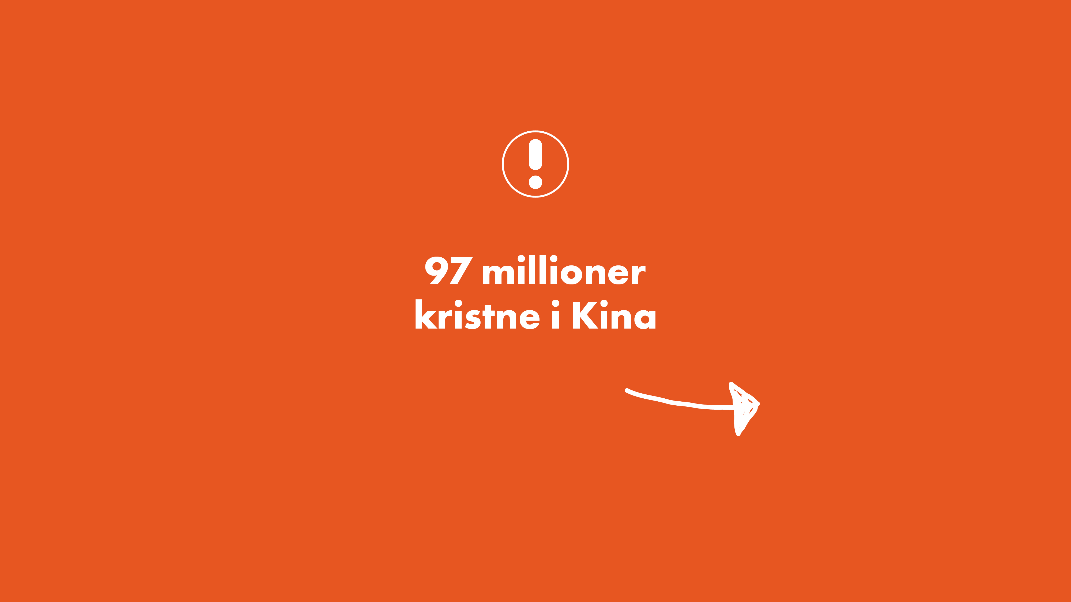

Slide 3
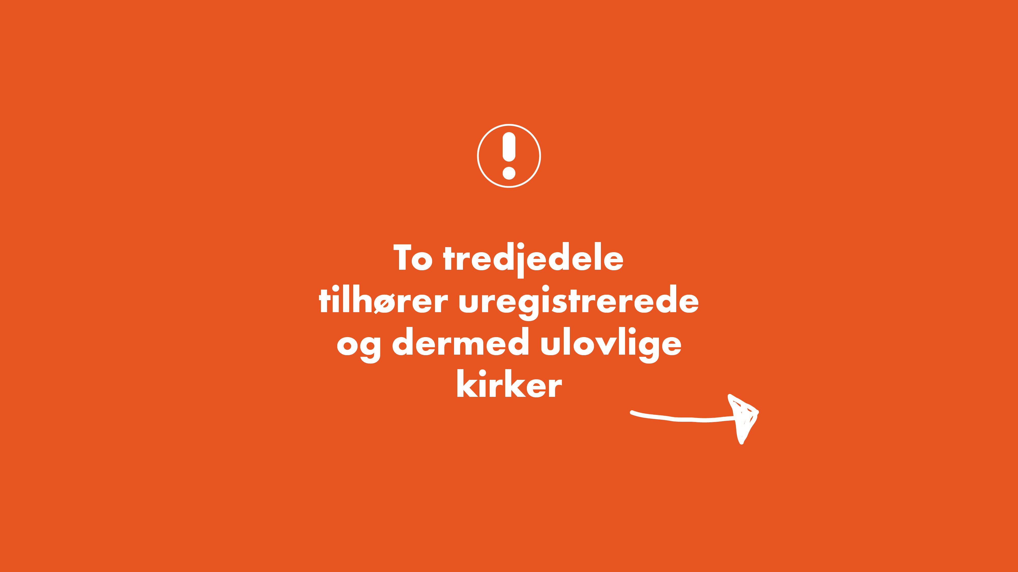

Slide 4
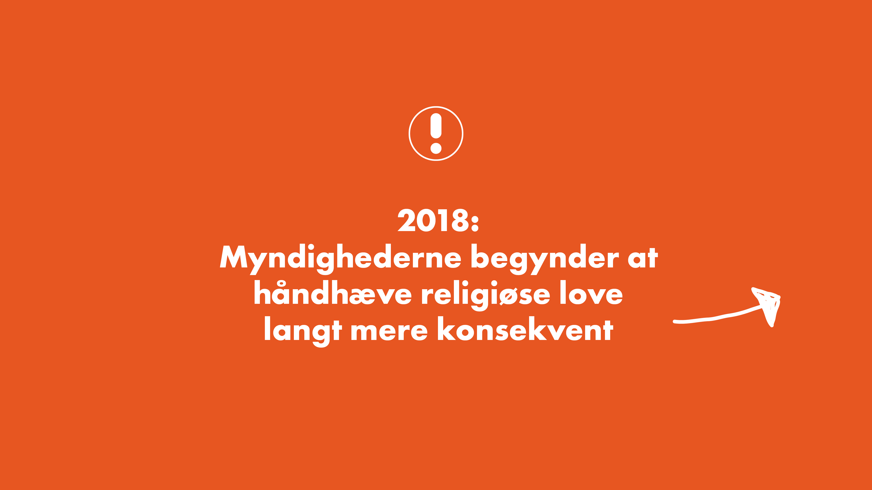

Slide 5
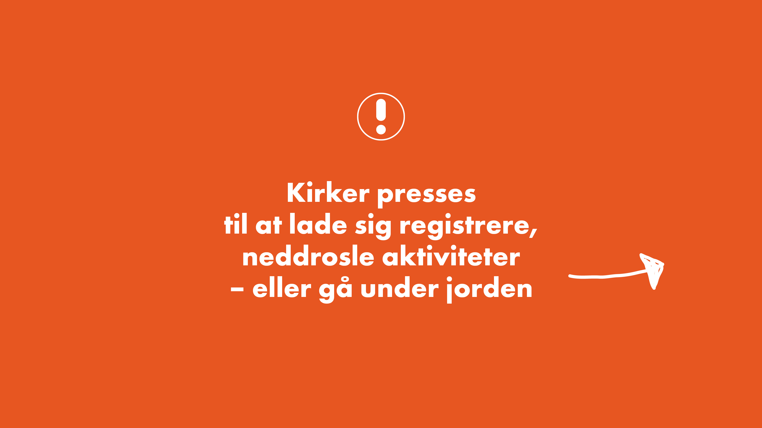

Slide 6
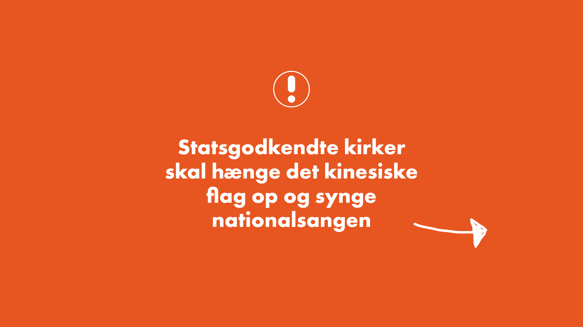

Slide 7
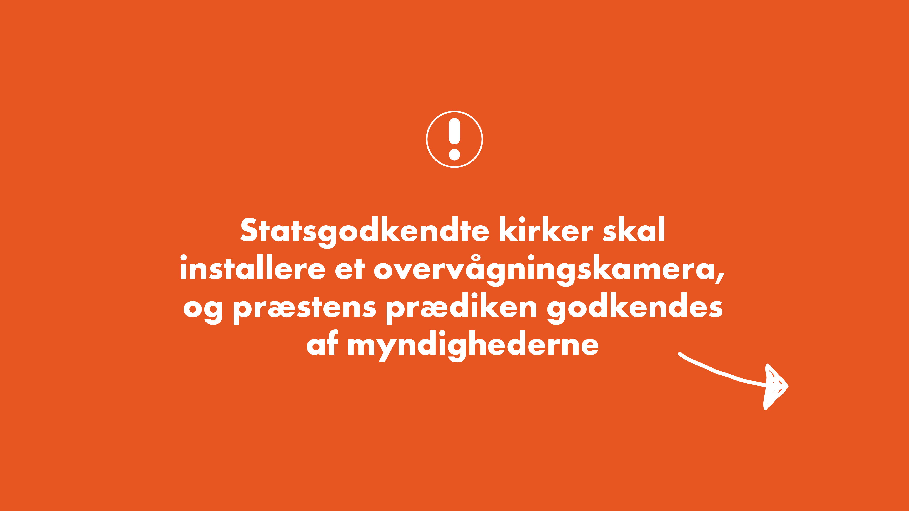

Slide 8
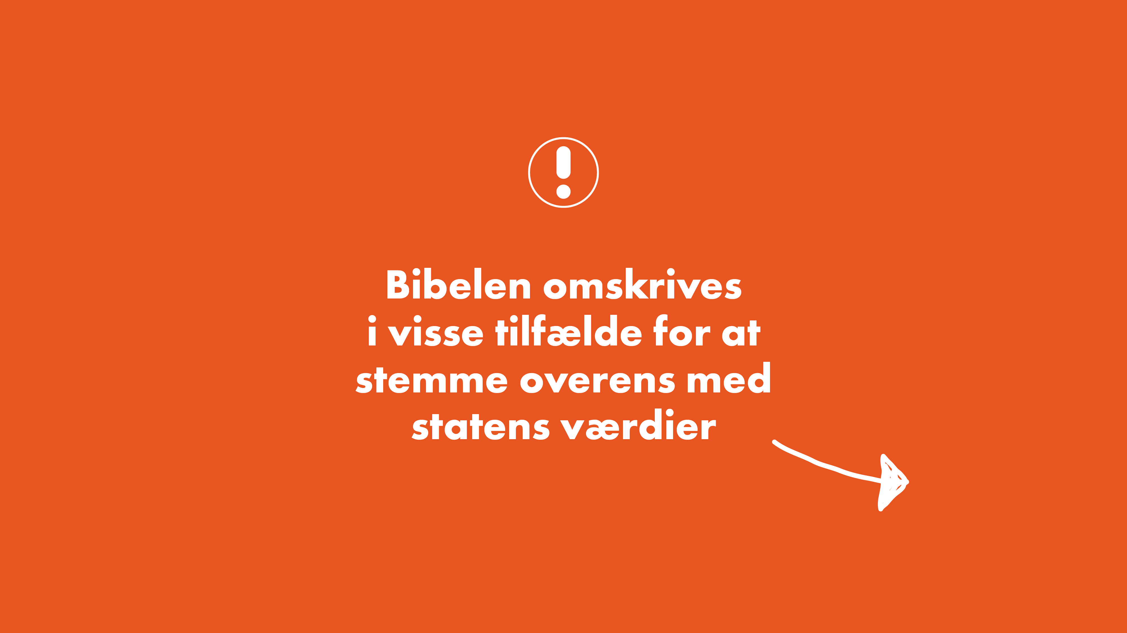

Slide 9
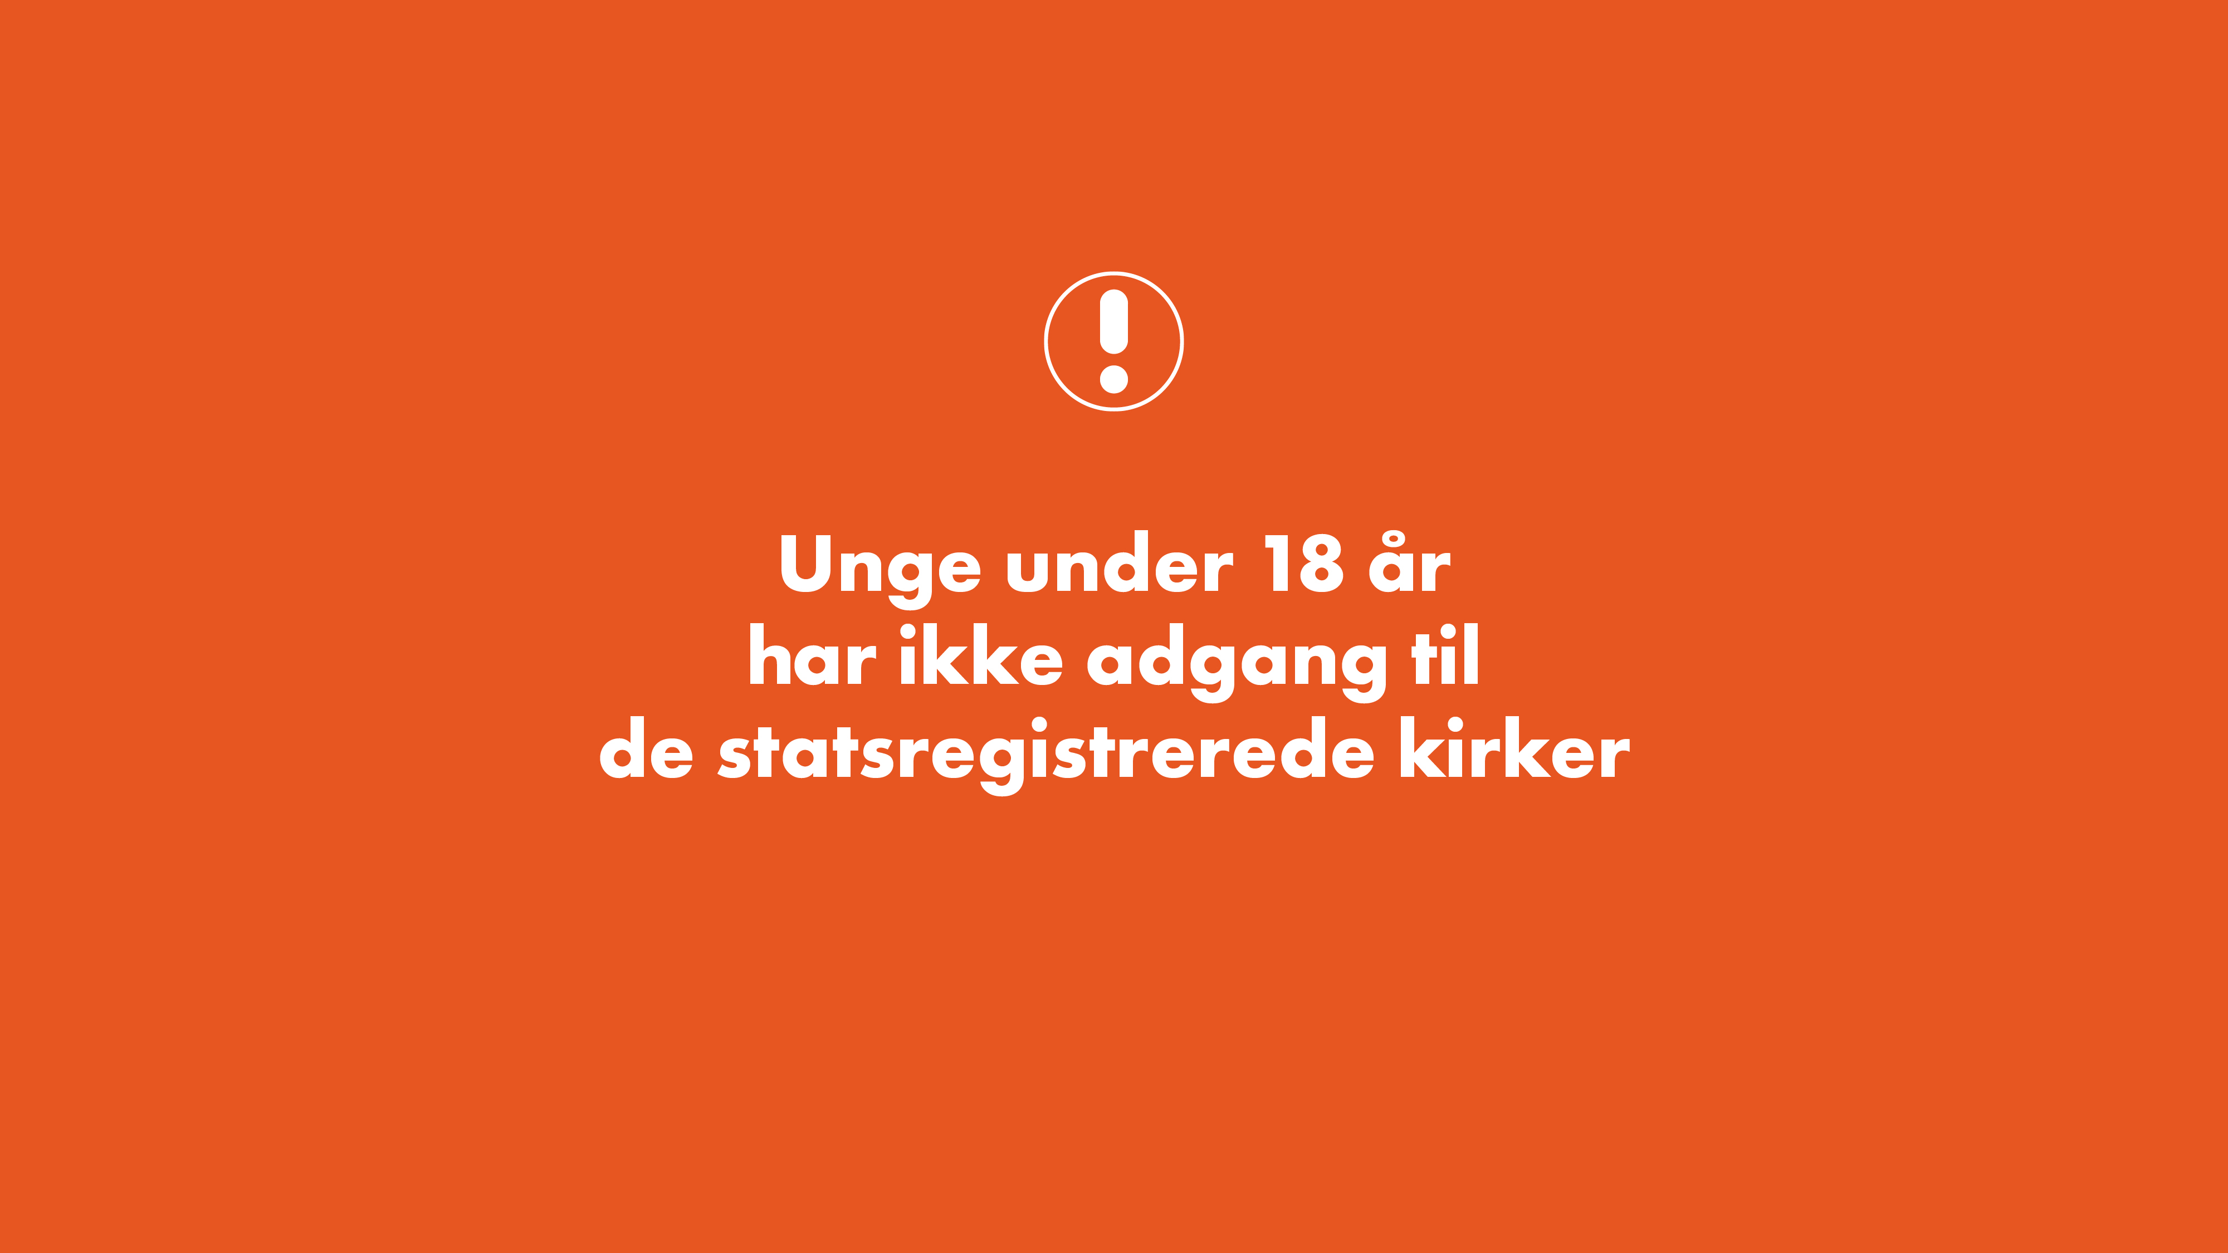

Slide 10

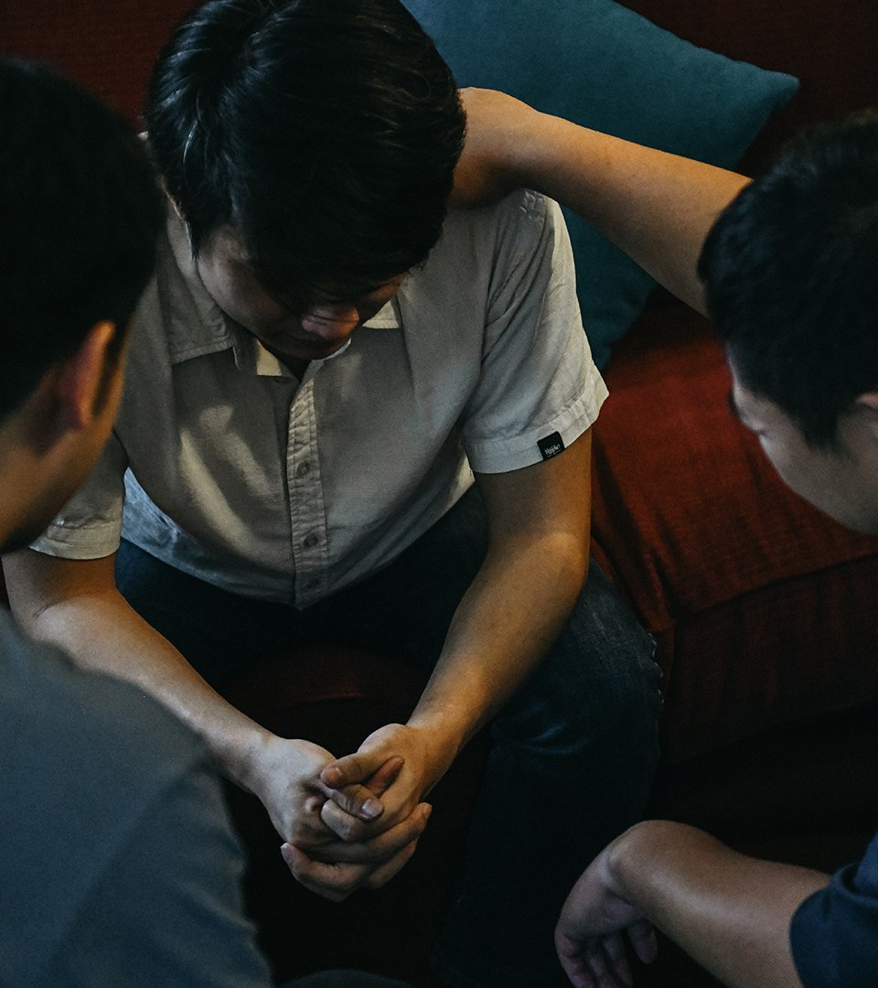

Bed for Kina
Bed for, at den nye generation af kinesiske kristne udrustes til møde den stigende forfølgelse fra det kommunistiske styre, så de står fast i stormen.
Notes:
Bed for Ming og Kina:
Bed for Ming og for hans ægteskab og familie
Bed for Mings discipelgruppe og for at folks hjerter i Kina må være modtagelige for evangeliet.
Bed om, at flere arbejdere som Ming bliver sendt ud i marken for at tjene etniske minoriteter. Der er stor efterspørgsel efter evangeliet i disse områder, men arbejderne er få.
Bed om at kinesiske kristne udrustes til at møde forfølgelse og stå stærkt i stormen
Bed om Åndens visdom til de kristne, så de må finde kreative måder at fortsætte kirkens aktiviteter og til at forkynde evangeliet for deres landsmænd.
Bed om at Gud vil oprejse nye ledere af huskirker, når store kirker må dele sig og gå under jorden. Gabet mellem generationerne i kirken vokser. Bed for visdom til præsterne, så de får visdom til at appellere til de unge og fastholde dem i troen.

Slide 11

Støt
For 175 kroner kan du give bibler til 5 kristne
For 200 kroner kan du give undervisning i discipelskab til en hemmelig kristen
For 450 kroner kan du undervise 3 kristne om farerne ved digital overvågning.
MobilePay 307166
Notes:
Bed for Ming og Kina:
Bed for Ming og for hans ægteskab og familie
Bed for Mings discipelgruppe og for at folks hjerter i Kina må være modtagelige for evangeliet.
Bed om, at flere arbejdere som Ming bliver sendt ud i marken for at tjene etniske minoriteter. Der er stor efterspørgsel efter evangeliet i disse områder, men arbejderne er få.
Bed om at kinesiske kristne udrustes til at møde forfølgelse og stå stærkt i stormen
Bed om Åndens visdom til de kristne, så de må finde kreative måder at fortsætte kirkens aktiviteter og til at forkynde evangeliet for deres landsmænd.
Bed om at Gud vil oprejse nye ledere af huskirker, når store kirker må dele sig og gå under jorden. Gabet mellem generationerne i kirken vokser. Bed for visdom til præsterne, så de får visdom til at appellere til de unge og fastholde dem i troen.

